Slide 1
Program Interreg Česko – Polsko 2021-2027 Program Interreg Czechy – Polska 2021-2027

Slide 2
ŠKOLENÍ PRO ŽADATELE PROGRAMU INTERREG ČESKO - POLSKO 2021 - 2027
SZKOLENIE DLA WNIOSKODAWCÓW PROGRAMU INTERREG CZECHY-POLSKA 2021-2027
Program INTERREG
ČESKO – POLSKO | CZECHY – POLSKA
WAŁBRZYCH, 10.09.2024 r.

Slide 3
www.cz-pl.eu

Slide 4
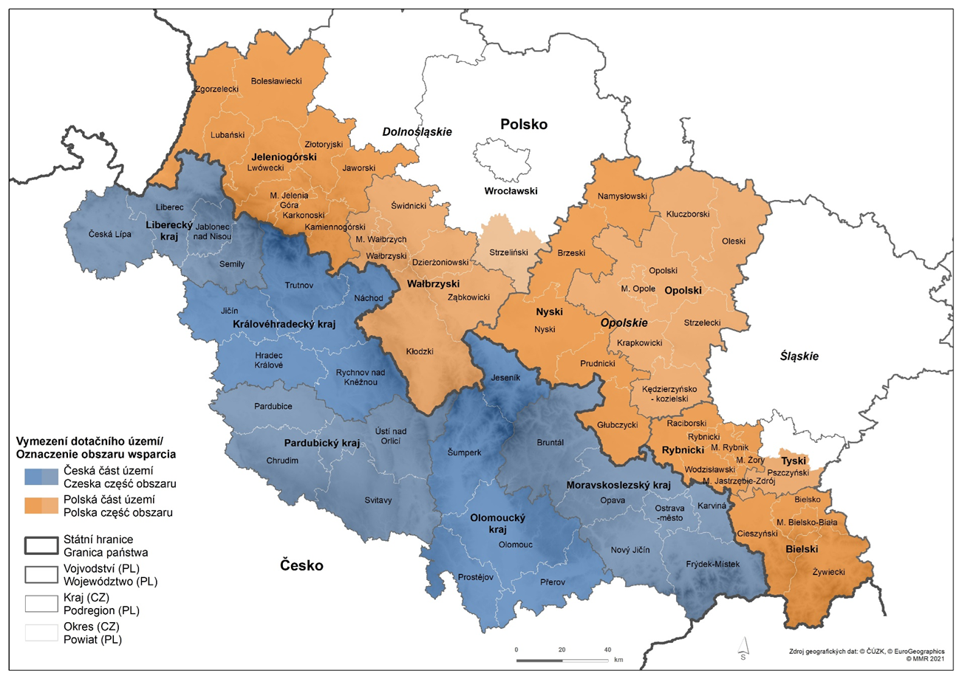
Programové území / Obszar wsparcia

Slide 5
Jaké je podporované území? / Jaki jest obszar wsparcia?
Všechny dopady a aktivity by měly být realizované v podporovaném území. Sídlo projektového partnera může být mimo toto území, nezbytné je však, aby dopad aktivit vždy směřoval do podporovaného území. To je tvořeno regiony NUTS 3, které představuje 5 českých krajů: Liberecký, Královéhradecký, Pardubický, Olomoucký a Moravskoslezský; a 6 polských podregionů: Bielski a Rybnicki (Slezské vojvodství), Jeleniogórski a Wałbrzyski (Dolnoslezské vojvodství), Nyski a Opolski (Opolské vojvodství). Podrobnosti najdete v Příručce pro žadatele. | Oddziaływanie i działania powinny być realizowane na obszarze objętym wsparciem. Siedziba partnera projektu może znajdować się poza tym obszarem, ale konieczne jest, aby oddziaływanie działań zawsze było kierowane na obszar objęty wsparciem. Ten tworzą regiony NUTS 3, w ramach której znajduje się 5 czeskich krajów: Liberecki, Královéhradecki, Pardubicki, Ołomuniecki i Morawskośląski; oraz 6 polskich podregionów: bielski i rybnicki (woj. śląskie), jeleniogórski i wałbrzyski (województwo dolnośląskie), nyski i opolski (województwo opolskie). Szczegółowe informacje znajdują się w Podręczniku Wnioskodawcy.

Slide 6
PRIORITY/ PRIORYTETY
Priorita 1 – Integrovaný záchranný systém a životní prostředí Priorita 2 – Cestovní ruch Priorita 3 – Doprava Priorita 4 – Spolupráce institucí a obyvatel Priorita 5 - Podnikání | Priorytet 1 – Zintegrowany system ratownictwa i Środowisko Priorytet 2 – Turystyka Priorytet 3 – Transport Priorytet 4 – Współpraca instytucji i mieszkańców Priorytet 5 – Przedsiębiorczość

Slide 7
Kdo může žádat?/ Kto może wnioskować?
Do Programu lze předkládat pouze partnerské projekty se zapojením alespoň jednoho českého a jednoho polského partnera. Maximální počet projektových partnerů není omezen. Výjimkou jsou Evropská seskupení pro územní spolupráci, která mohou žádat samostatně. Podrobné informace o způsobilosti subjektů na české a polské straně najdete v přílohách č. 2 a 3 Příručky pro žadatele. Partneři si mezi sebou zvolí vedoucího projektového partnera, který nese celkovou odpovědnost za realizaci projektu POZOR: Žádosti nemohou předkládat fyzické osoby a soukromé podnikatelské subjekty. | Do Programu można składać tylko projekty partnerskie, w których uczestniczy co najmniej jeden czeski i jeden polski partner. Maksymalna liczba partnerów projektu nie jest ograniczona. Wyjątkiem są Europejskie Ugrupowania Współpracy Terytorialnej, które mogą wnioskować samodzielnie. Szczegółowe informacje dotyczące kwalifikowalności podmiotów po stronie czeskiej i polskiej znajdują się w Załącznikach nr 2 i 3 Podręcznika Wnioskodawcy. Partnerzy wybierają spośród siebie Partnera Wiodącego projektu, który ponosi całkowitą odpowiedzialność za realizację projektu. UWAGA: Wniosków nie mogą składać osoby fizyczne oraz prywatne podmioty gospodarcze.

Slide 8
PŘESHRANIČNÍ SPOLUPRÁCE V RÁMCI PROJEKTU/ WSPÓŁPRACA TRANSGRANICZNA W RAMACH PROJEKTU
Kritéria přeshraniční spolupráce: - společná příprava projektu - společná realizace projektu - společné spolufinancování - společný personál Aby mohl být projekt doporučen k financování z programu, musí splnit min. tři ze čtyř kritérií spolupráce. Vždy musí být splněna kritéria společné přípravy a společné realizace. Dále musí být splněno alespoň jedno z kritérií společného personálu či společného financování. Společný projekt musí mít dopad na programové území po obou stranách hranice a přinášet užitek obyvatelům podporovaného území. | Kryteria współpracy transgranicznej: - wspólne przygotowanie projektów - wspólna realizacja projektów - wspólne dofinansowanie - wspólny personel. Aby projekt mógł zostać rekomendowany do dofinansowania z programu musi spełnić minimalnie trzy z czterech kryteriów współpracy. Zawsze muszą być spełnione kryteria wspólnego przygotowania oraz wspólnej realizacji projektu. Ponadto musi być spełnione jedno z kryteriów wspólnego personelu lub wspólnego finansowania. Wspólny projekt musi mieć oddziaływanie na obszarze programu po obu stronach granicy i przynosić korzyści mieszkańcom obszaru wsparcia.

Slide 9
Zdroje financování / Źródła finansowania
Výše spolufinancování z EFRR činí 80 % Čeští partneři mohou dále žádat o příspěvek ze státního rozpočtu České republiky ve výši 0-20 % (dle typu subjektu) Státní rozpočet Polské republiky nevratný příspěvek neposkytuje | Wysokość dofinansowania EFRR jest 80% Czescy partnerzy mogą również wnioskować o dofinansowanie z budżetu państwa Republiki Czeskiej w wysokości 0-20% (w zależności od rodzaju podmiotu) Budżet państwa Republiki Polskiej nie przewiduje dofinansowania projektów standardowych

Slide 10
Zdroje financování / Źródła finansowania
MFiPR poskytuje půjčky polským nevládním neziskovým organizacím, tzn. nevládním neziskovým organizacím podle čl. 3 bod 2 zákona ze dne 24. 4. 2003 O veřejně prospěšné činnosti a dobrovolnictví, sdružování územních samosprávných celků a ESÚS. Finanční podporu mohou získat: projekty v programech Interreg 2021-2027 jiné než Fond malých projektů (FMP) - maximálně 50 % spolufinancování EFRR tohoto příjemce, Projekty FMP v programech Interreg 2021-2027 neřízených Polskem - maximálně 10 % spolufinancování EFRR tohoto příjemce na náklady na řízení v projektu FMP. | MFiPR udziela pożyczek dla polskich organizacji pozarządowych tj. organizacji pozarządowych zgodnie z art. 3 ust. 2 ustawy z dnia 24 kwietnia 2003 r. o działalności pożytku publicznego i wolontariacie, stowarzyszeniom jednostek samorządu terytorialnego oraz EUWT Dla kogo wsparcie: projekty inne niż Fundusz Małych Projektów (FMP) - maksymalnie 50% kwoty planowanego dofinansowania z EFRR tego beneficjenta, projekty FMP w programach Interreg 2021-2027, którymi nie zarządza Polska - maksymalnie 10% kwoty planowanego dofinansowania z EFRR tego beneficjenta na koszty zarządzania w projekcie FMP.

Slide 11
Rozpočet programu / Budżet programu
Priorita / Priorytet | Podíl v % Udział w % | Alokace z ERDF/ Alokacja EFRR (mil./mln EUR)
1. IZS a životní prostředí / Zintegrowany system ratownictwa oraz środowisko | 14 % | 23,404
2. Cestovní ruch / Turystyka | 40 % | 66,867
3. Doprava / Transport | 22 % | 36,777
4. Spolupráce institucí a obyvatel / Współpraca instytucji i mieszkańców | 20 % | 33,434
5. Podnikání / Przedsiębiorczość | 4 % | 6,687
Celkem / Łącznie | 100 % | 167,169

Slide 12
Děkuji za pozornost Dziękuję za uwagę

